Slide 1
Glosario de términos
Octubre 2020

Slide 2
Qué es la GIZ
La Deutsche Gesellschaft für Internationale Zusammenarbeit (GIZ) GmbH, es la Cooperación Alemana al Desarrollo Sustentable en México, con más de 50 años de experiencia por encargo del Ministerio Federal de Cooperación Económica y Desarrollo (BMZ) y el Ministerio Federal de Medio Ambiente, Protección de la Naturaleza y Seguridad Nuclear (BMU), Economía y Energía (BMWi), Relaciones Exteriores (AA). Con el objetivo de ofrecer asistencia técnica y fortalecer capacidades locales en diferentes sectores en los más diversos ámbitos, como energía, planeación urbana, protección al medio ambiente y recursos naturales, conservación de la biodiversidad, cambio climático, implementación de compromisos internacionales, seguridad, paz, derechos humanos, género, entre otros.

Slide 3
Financiamiento Sustentable
El Financiamiento Sustentable está relacionado con los esfuerzos por lograr los Objetivos de Desarrollo Sostenible (Agenda 2030) y afrontar con éxito los desafíos que plantea el cambio climático, como lo establece el Acuerdo de París. Es un concepto amplio que se refiere a la alineación del sistema financiero con la sustentabilidad e implica la inclusión de factores sociales, ambientales y de gobernanza (ESG, por sus siglas en inglés) en los procesos de toma de decisión financieros.
El financiamiento sustentable incorpora el financiamiento verde, climático y social al tiempo que añaden consideraciones sobre la sostenibilidad de la economía a largo plazo y toma en cuenta el rol y la estabilidad del sector financiero.
*ICMA, 2020. Sustainable Finance High-Level Definitions

Slide 4
Financiamiento verde
Son inversiones financieras que fluyen hacia proyectos e iniciativas de desarrollo sostenible, productos ambientales y políticas que fomentan el desarrollo de una economía más sostenible. Las finanzas verdes incluyen las finanzas climáticas, pero no se limitan a ellas. También se refiere a una gama más amplia de otros objetivos ambientales, como el control de la contaminación industrial, el saneamiento del agua o la protección de la biodiversidad. Dentro del universo de finanzas sustentables, son las que dan preponderancia al tema ambiental, bajo el entendido de su dimensión social, ya que la salud del medio ambiente posibilita un mayor bienestar social, es la base del mismo.
Lindenberg, 2014, https://www.cbd.int/financial/gcf/definition-greenfinance.pdf

Slide 5
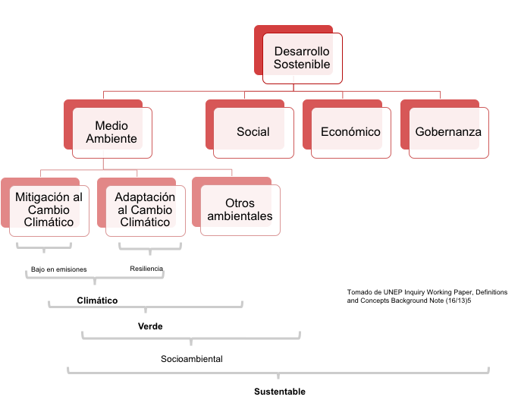
Marco conceptual del financiamiento Sostenible, verde, climático

Slide 6
Financiamiento climático
El financiamiento climático se refiere al financiamiento local, nacional o transnacional, proveniente de fuentes de financiamiento públicas, privadas y alternativas, que busca apoyar acciones de mitigación y adaptación que aborden el cambio climático. La Convención, el Protocolo de Kioto y el Acuerdo de París exigen asistencia financiera de las Partes con más recursos financieros para aquellas que están menos dotadas y son más vulnerables. Esto reconoce que la contribución de los países al cambio climático y su capacidad para prevenirlo y hacer frente a sus consecuencias varían enormemente. Se necesita financiación climática para la mitigación, porque se requieren inversiones a gran escala para reducir significativamente las emisiones. El financiamiento climático es igualmente importante para la adaptación, ya que se necesitan importantes recursos financieros para adaptarse a los efectos adversos y reducir los impactos de un clima cambiante.
*UNFCCC, 2020, https://unfccc.int/topics/climate-finance/the-big-picture/introduction-to-climate-finance

Slide 7
Acuerdo de Paris
El objetivo central del Acuerdo de París es reforzar la respuesta mundial a la amenaza del cambio climático manteniendo el aumento de la temperatura mundial en este siglo muy por debajo de los 2 grados centígrados por encima de los niveles preindustriales, y proseguir los esfuerzos para limitar aún más el aumento de la temperatura a 1,5 grados centígrados. Además, el acuerdo tiene por objeto aumentar la capacidad de los países para hacer frente a los efectos del cambio climático y lograr que las corrientes de financiación sean coherentes con un nivel bajo de emisiones de gases de efecto invernadero (GEI) y una trayectoria resistente al clima. Para alcanzar estos ambiciosos objetivos, es preciso establecer un marco tecnológico nuevo y mejorar el fomento de la capacidad, con el fin de apoyar las medidas que adopten los países en desarrollo y los países más vulnerables, en consonancia con sus propios objetivos nacionales, y movilizar y proporcionar los recursos financieros necesarios. El Acuerdo también prevé un marco mejorado de transparencia para la acción y el apoyo.
*AP, 2020, https://unfccc.int/es/process-and-meetings/the-paris-agreement/que-es-el-acuerdo-de-paris

Slide 8
Contribuciones determinadas a nivel nacional: NDC´s
Conjunto de objetivos y metas, asumidas por México, en el marco del Acuerdo de París, en materia de mitigación y adaptación al cambio climático para cumplir los objetivos a largo plazo de la Convención Marco de las Naciones Unidas para el Cambio Climático.
*Ley General de Cambio Climático, 2020, http://www.diputados.gob.mx/LeyesBiblio/pdf/LGCC_130718.pdf

Slide 9
Cambio Climático
Variación del clima atribuido directa o indirectamente a la actividad humana, que altera la composición de la atmósfera global y se suma a la variabilidad natural del clima observada durante períodos comparables.
*Ley General de Cambio Climático, 2020, http://www.diputados.gob.mx/LeyesBiblio/pdf/LGCC_130718.pdf

Slide 10
Calentamiento Global
Calentamiento global (global warming) Aumento estimado de la temperatura media global en superficie promediada durante un período de 30 años, o durante el período de 30 años centrado en un año o decenio particular, expresado en relación con los niveles preindustriales, a menos que se especifique de otra manera. Para los períodos de 30 años que abarcan años pasados y futuros, se supone que continúa la actual tendencia de calentamiento multidecenal. Véanse también Cambio climático y Variabilidad climática.
IPCC, glosario, https://www.ipcc.ch/site/assets/uploads/sites/2/2019/09/SR15_Summary_Volume_spanish.pdf

Slide 11
Adaptación al cambio climático
Medidas y ajustes en sistemas humanos o naturales, como respuesta a estímulos climáticos, proyectados o reales, o sus efectos, que pueden moderar el daño, o aprovechar sus aspectos beneficiosos.
*Ley General de Cambio Climático, 2020, http://www.diputados.gob.mx/LeyesBiblio/pdf/LGCC_130718.pdf

Slide 12
Mitigación del cambio climático
Aplicación de políticas y acciones destinadas a reducir las emisiones de las fuentes, o mejorar los sumideros de gases y compuestos de efecto invernadero.
*Ley General de Cambio Climático, 2020, http://www.diputados.gob.mx/LeyesBiblio/pdf/LGCC_130718.pdf

Slide 13
Desarrollo sostenible
Se define como la satisfacción de «las necesidades de la generación presente sin comprometer la capacidad de las generaciones futuras para satisfacer sus propias necesidades». (Informe titulado «Nuestro futuro común» de 1987, Comisión Mundial sobre el Medio Ambiente y el Desarrollo). En América Latina se adopta también “sustentable”, pues sostenible históricamente se refería a sostenible en el tiempo, un desarrollo contrario al de economía de “enclave” (Falero, 2015). El concepto de “desarrollo ambientalmente sustentable” se adopta para enfatizar que la base ambiental determina la potencialidad de progresar en los otros indicadores de sostenibilidad sociales y económicos.

Slide 14
Objetivos de Desarrollo Sostenible
Son un conjunto de 17 objetivos globales para erradicar la pobreza, proteger el planeta y asegurar la prosperidad para todos como parte de una nueva agenda de desarrollo sostenible. Cada objetivo tiene metas específicas que deben alcanzarse en los próximos 15 años. Fueron desarrollados en 2015, cuando la ONU aprobó la Agenda 2030 sobre el Desarrollo Sostenible. (UN, 2015)
*UN, 2015, https://www.un.org/sustainabledevelopment/es/objetivos-de-desarrollo-sostenible/

Slide 15
Taxonomía de financiamiento verde
Es una clasificación sistemática que cuenta con la definición de los elementos que califican para un fin, es decir, una taxonomía se encarga de clasificar y definir activos y proyectos que contribuyen a un propósito específico, por ejemplo, hacer frente al cambio climático, proteger o mejorar el medio ambiente o que tienen impactos tanto sociales como ambientales; en este sentido, los activos y proyectos pueden clasificarse como “alineados al clima o de financiamiento climático”, de “financiamiento verde” o de “financiamiento sostenible”.
GIZ –ABM, 2020

Slide 16
Inversiones de impacto
Son las que intencionalmente se dirigen a resolver problemas sociales o ambientales optimizando el riesgo y el rendimiento financiero, así como el impacto positivo en las personas o el planeta. Lo hace a través de la medición de resultados de objetivos sociales, ambientales y financieros especíﬁcos.
*Alianza por las inversiones de Impacto, AII, 2020, http://aiimx.com.mx/

Slide 17
NACAG
Nitric Acid Climate Action Group
La iniciativa NACAG trabaja con diversos gobiernos de América Latina para incentivar la reducción de emisiones de óxido nitroso (N2O) a partir de la producción de ácido nítrico.
El ácido nítrico es un compuesto químico utilizado mayoritariamente en la fabricación de fertilizantes nitrogenados y explosivos. Su producción conlleva la emisión de óxido nitroso (N2O), un gas de efecto invernadero 265 veces más potente que el CO2 en su contribución al cambio climático.
http://www.nitricacidaction.org/

Slide 18
Conservación
Según el Convenio sobre la Diversidad Biológica la conservación de la diversidad biológica es la conservación de los ecosistemas y los habitats naturales y el mantenimiento y recuperación de poblaciones viables de especies en sus entornos naturales y, en el caso de las especies domesticadas y cultivadas, en los entornos en que hayan desarrollado sus propiedades específicas.
Documento Original en Español disponible en: https://www.cbd.int/doc/legal/cbd-es.pdf

